Slide 1
Projecten Stichting Tamar 2021-2022:
Pakistan
Israël
Libanon
Roemenië
India
Nederland

Slide 2
Over Stichting Tamar
Stichting Tamar is in 22 oktober 2002 opgericht door Jannie en Dick Reverda met als doel:
het ondersteunen van de zending, wereldwijd,
het ondersteunen van sociale projecten, zoals armenzorg, kinderhuizen en dergelijk wereldwijd en in het bijzonder in het Midden Oosten
Naast financiële steun, maken we ook zelf reizen om de zendelingen te ondersteunen.
De achterban houden we op de hoogte door een maal per jaar een nieuwsbrief te verzenden.
en
Jaarlijkse een jaarverslag van de activiteiten en een financieel jaarverslag te publiceren op onze website
www.stichtingtamar.nl
Onze visie is zendelingen wereldwijd in de komende jaren te blijven bezoeken, bemoedigen en financieel te ondersteunen.

Slide 3
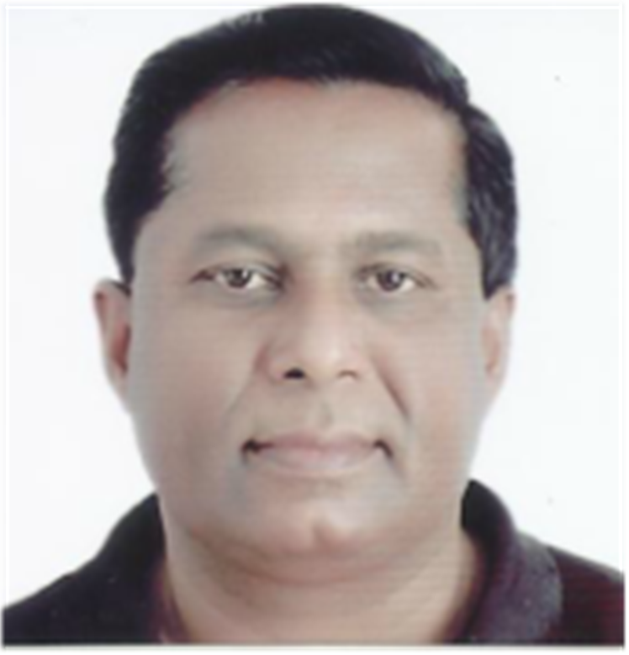
Pakistan
Sinds 2004 is Stichting Tamar nauw betrokken bij het werk van Pastor Augustine in Karachi, Pakistan. Een aantal malen mochten Dick en Jannie Reverda Pastor Augustine en zijn gezin bezoeken en in de bediening staan. Pastor Augustine is naast zijn werk in de gemeente geroepen de jonge generatie in Pakistan te bereiken door gebed en een counseling desk
Hij heeft een discipel schap school opgezet, waar jongen mensen getraind worden in hun wandel met de Heer.
Elke maand wordt er een stad gekozen waar Augustine met zijn team een gebedstent neerzet en waar een team van deur tot deur gaat om mensen uit te nodigen naar de tent te komen voor gebed, counseling en waar de mensen hun vragen kunnen stellen.
Door persoonlijke omstandigheden was pastor Augustine afgelopen afgereisd naar de VS. Hij was daar ter ondersteuning van zijn dochter. Hij is inmiddels weer thuis en druk met zijn gemeente, de bijbelschool en het jongerenwerk wat hij daar heeft voor God.
Bij het opstellen van deze PowerPoint bereikte ons het droevige bericht dat de vrouw van pastor Augustine is overleden.

Slide 4
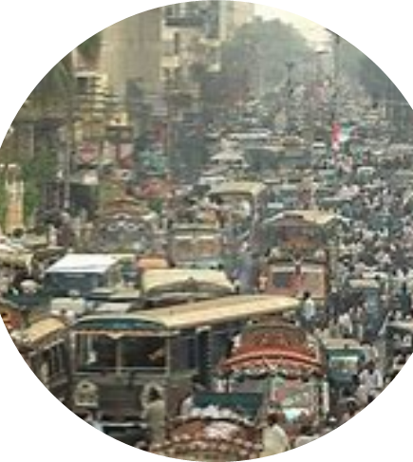
Vanwege de uitbraak van COVID konden we het afgelopen jaar niet op bezoek gaan in Pakistan. Wel houden we regelmatig contact via de app-video en telefoon. Het is nog steeds onze hoop, en hun regelmatige vraag, om hen komend jaar weer te bezoeken en met Pastor Augustine de mensen in Pakistan te bedienen

Slide 5
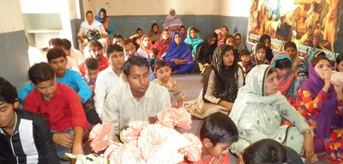

Slide 6
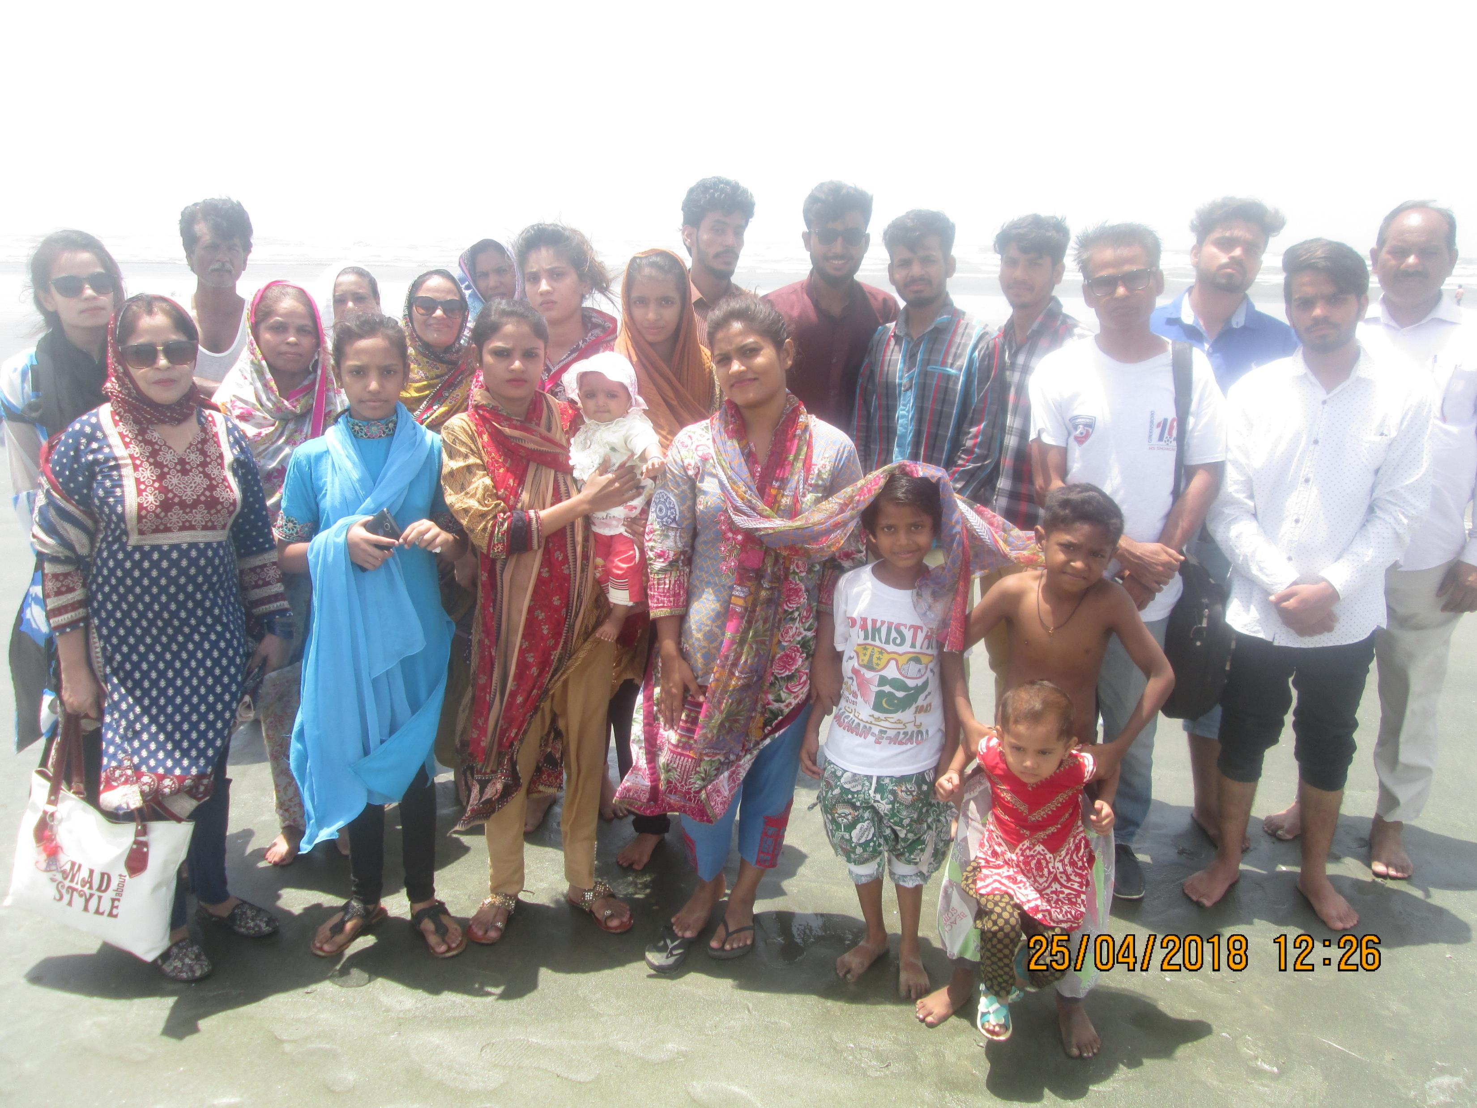

Slide 7
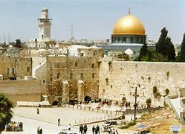
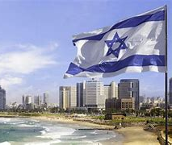
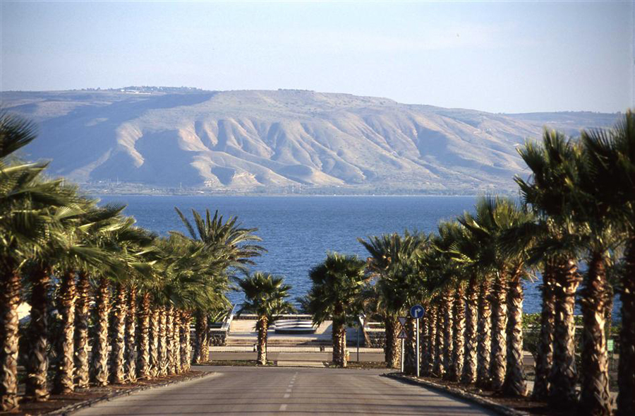
Israël

Slide 8
Projecten in Israël
Het gebedshuis o.l.v. Elana in Katsrin (in Noord Israël)
Het House of Bread van de familie Zoughbi in Bethlehem
Het afgelopen jaar is daar het werk van de Stichting Yad L’ Ami o.l.v. Ria Doekes bijgekomen

Slide 9
Jannie en Anneke hebben al sinds 1990 contact met Elana in Israël, een aantal jaren voor de oprichting van Stichting Tamar Elana heeft een open huis voor vele vrouwen, die in nood zijn en met wie ze bidt, ze bemoedigt en opbouwt in hun geloof. Naast geestelijke hulp geeft ze ook materiele zorg. Jarenlang gaf ze leiding aan het gebedshuis in Katsrin. Regelmatig hebben Jannie en Anneke haar bezocht en zijn we samen in de bediening geweest. We hopen eind dit jaar weer naar Israël te mogen afreizen

Slide 10
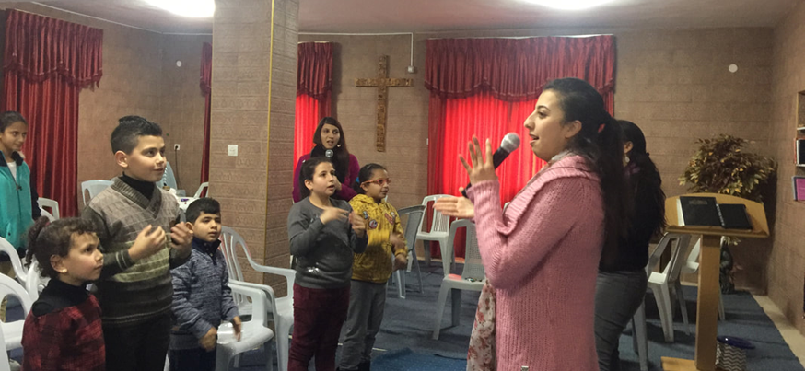
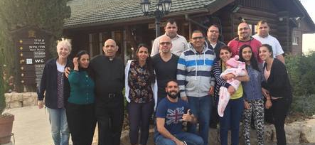
Bethlehem: House of Bread church (Issa en Diana Zoughbi)
Sinds de jaren 90 onderhouden wij een relatie met de familie Zoughbi in Bethlehem. Vaak mocht Jannie spreken op de vrouwenbijeenkomsten georganiseerd door Diana Zoughbi.
Tijdens onze bezoeken mogen we hen ondersteunen en de zegen zien die zij verspreiden.
De missie van House of Bread is om zielen te winnen voor Jezus Christus en het lichaam van Jezus te versterken in Bethlehem en in andere plaatsen

Slide 11
Verschillende projecten
Hulp aan Holocaust overlevenden
Hulp aan nieuwe immigranten
Therapie met honden en paarden voor getraumatiseerde kinderen en jongeren
Een helpende Hand aan Gods Volk

Slide 12
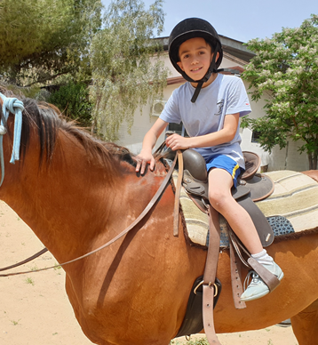
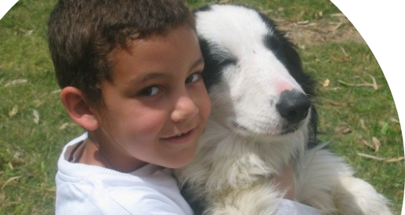
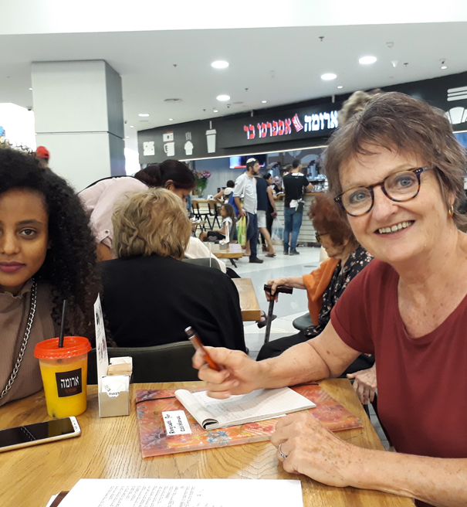
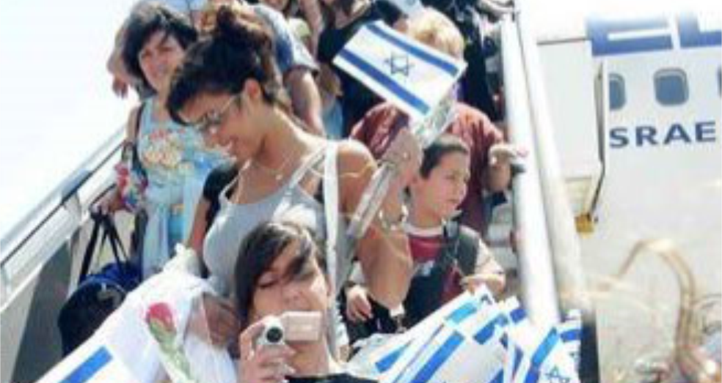
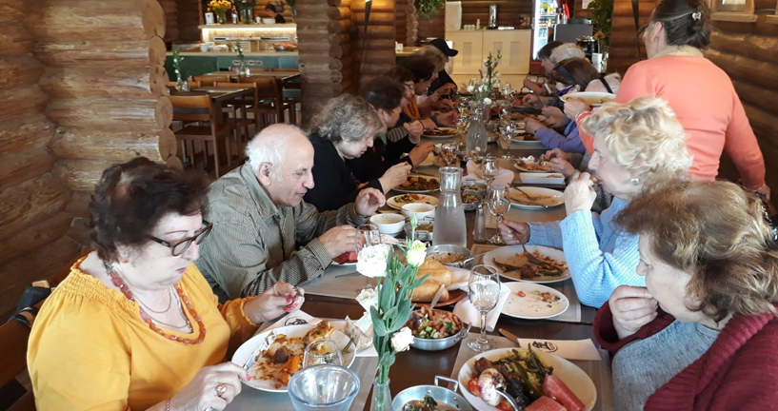
Yad L ’Ami
www.yadlami.nl

Slide 13
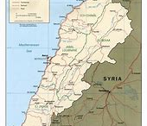
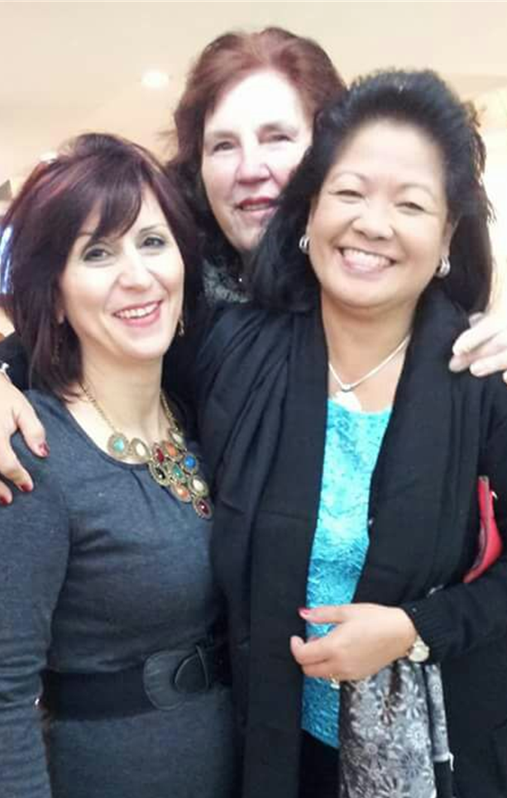
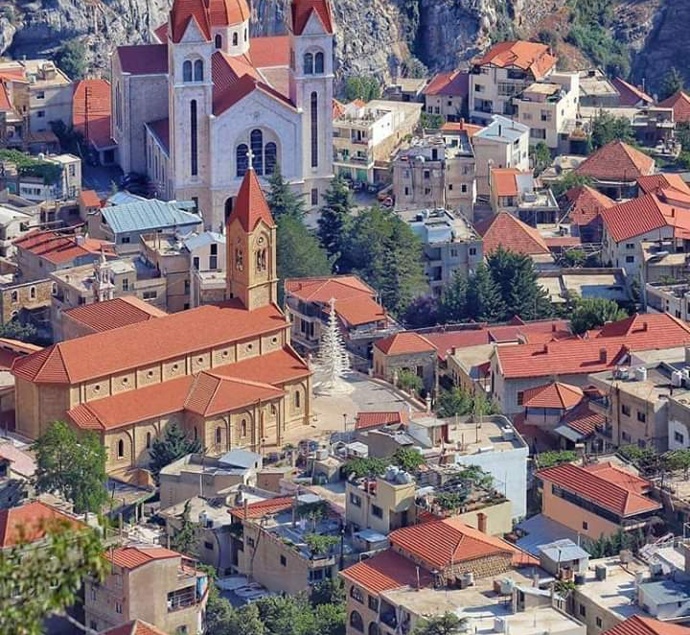
Libanon: Pauline
20 jaar geleden kwamen we in contact met Pauline uit Libanon. Samen hebben we conferenties georganiseerd voor en met de vrouwen in Beiroet.
In Libanon is het niet alleen zwaar door de uitbraak van het Covid 19 virus, maar ook door de economische crisis. Het werk loopt terug, doordat de prijzen stijgen, worden ook de dagelijkse levensmiddelen duurder, de Banken zijn in problemen, etc.
We zijn in staat geweest Pauline en haar gezin, en vele andere mensen financieel te ondersteunen. Eer zijn in 2020 vele extra giften voor Libanon binnengekomen, welke we direct hebben doorgestuurd. Ook Libanon hopen we als de grenzen open zijn, weer te bezoeken

Slide 14
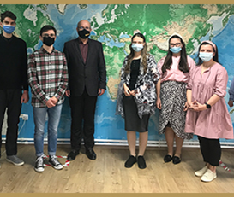
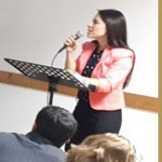
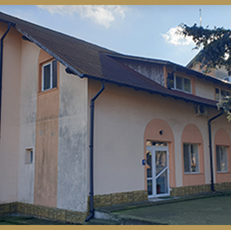
Roemenië
Irina Hrsca staat aan het hoofd van een college Roemeens Centrum voor Cross Cultural Studies, waar jongeren opgeleid worden om de wereld in te gaan en het Evangelie te verkondigen. Irina leeft uit geloof en St Tamar ondersteunt haar o.a. in de mogelijkheid om de studenten als ze op stage zijn te bezoeken.

Slide 15
India
In India mogen we Karin en Sam Johnson ondersteunen in hun werk voor de Heer. Zij willen verandering teweegbrengen in de levens van mensen die in armoede leven en in rurale gemeenschappen in India. Ze hopen dat het welzijn van mensen in afgelegen kwetsbare gemeenschappen wordt verbeterd en dat er christelijke gemeenschappen ontstaan die zorg dragen voor hun eigen welzijn en voor het welzijn van andere groepen binnen en buiten de gemeenschap.

Slide 16
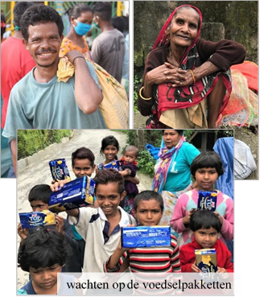
Uit een van de nieuwsbrieven (TFC Ropheka Foundation)
Inmiddels zijn op 7 oktober de Covid-19 positieve mensen volgens de WHO opgelopen tot 6,685,082. Er zijn ook veel nep-positieve mensen, met name omdat er een aantal mensen erg rijk worden van elke corona patient die verplicht opgenomen wordt. En we weten inmiddels dat de testen erg onbetrouwbaar zijn en niet laten zien wie er wel of niet ziek wordt of de ziekte verspreiden kan. En er zijn mensen die zich uit angst of om andere redenen zich niet laten testen.
Wat ook toeneemt in India is (zelf)moord en verkrachtingen. Iemand van de regerende partij vindt dat de ouders de meisjes (je leest het goed) betere moraal bij moeten brengen...Het gaat trouwens vaak om meisjes uit minder bedeelde gezinnen (lage kaste). Ik las ook dat de overheid geen visa meer geeft aan een christelijke organisatie (naam vergeten) die onderzoekt hoe het zit met de christenvervolging en tevens is Amnesty International op non-actief gezet door de overheid.

Slide 17
Nederland
Al is het momenteel een andere manier van werken dan we gewend zijn, het werk van de Heer via stichting Tamar mag doorstromen! Bemoediging en ondersteuning blijven nodig, ondanks dat we elkaar niet live kunnen ontmoeten
Jannie wordt regelmatig uitgenodigd om te spreken in evangelische gemeenten en op verschillende bijeenkomsten via live stream. Ook de individuele gespreken blijven doorgaan.

Slide 18
Informatie
Stichting Tamar
De la Reylaan 322
2806 DC Gouda, Nederland
Tel nr: 06 16070736
E-mail: lnfo@stichtingtamar.nl
Banknummer: NL30ABNA0418730105
Website: www.stichtingtamar.nl

